Slide 1

Методы профилактической работы с детьми группы риска
Изучим подходы для защиты и поддержки детей в рискованных ситуациях.

Slide 2

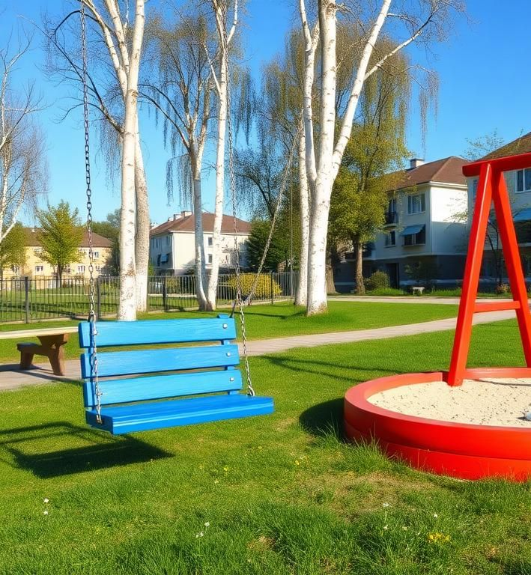
ДЕТИ- социальнодемографическая группа населения в возрасте до 18 лет, имеющая специфические потребности и интересы, социальнопсихологические особенности.
Детей можно разделить на 2 группы:
Малолетние (до 14 лет)
Несовершеннолетние (от 14 до 18 лет)
2

Slide 3
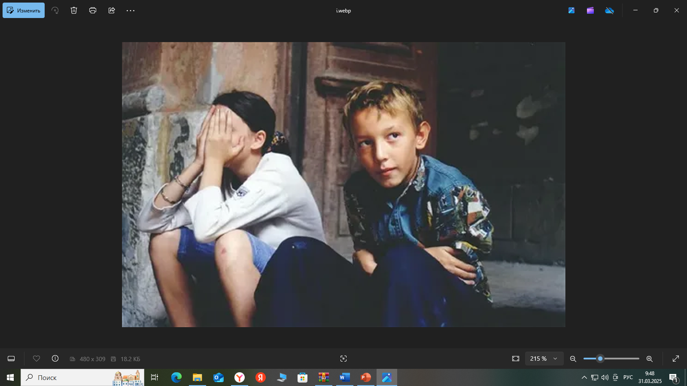
Дети «группы риска»- категория детей, требующая особого внимания со стороны педагогов, воспитателей и других специалистов.
К ним относятся дети с нарушениями в аффективной сфере, педагогически запущенные дети, дети с задержкой психического развития, дети с проблемами в развитии.
Понимание детей «группы риска»
2

Slide 4
Категории детей группы риска
Состоящие на профилактических учётах
(ВКУ, ПДН,
ДЕСОП)
Дети с девиантным и отклоняющимся поведением
Дети из неполных семей
Дети из
многодетных и малообеспеченных семей
Дети
сироты
Дети из семей
мигрантов
Дети испытывающие трудности в обучении и общении
Дети
не справляющиеся с образовательными программами
Дети с нейродинамическими нарушениями поведения
Инвалиды
6

Slide 5
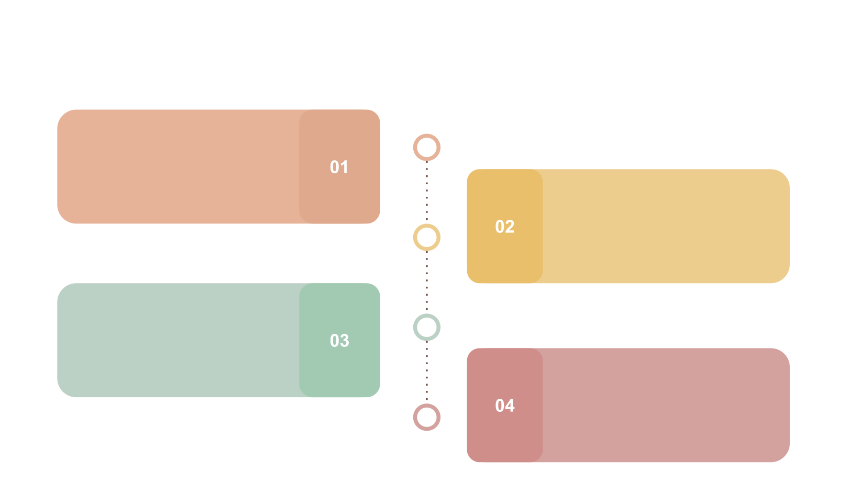
Основные направления работы
с детьми группы риска
Диагностические методы
Анализ полученных данных и выявление отклонений
Индивидуальная работа и профилактика
(со студентами и родителями)
Анализ динамики
и развития
3

Slide 6
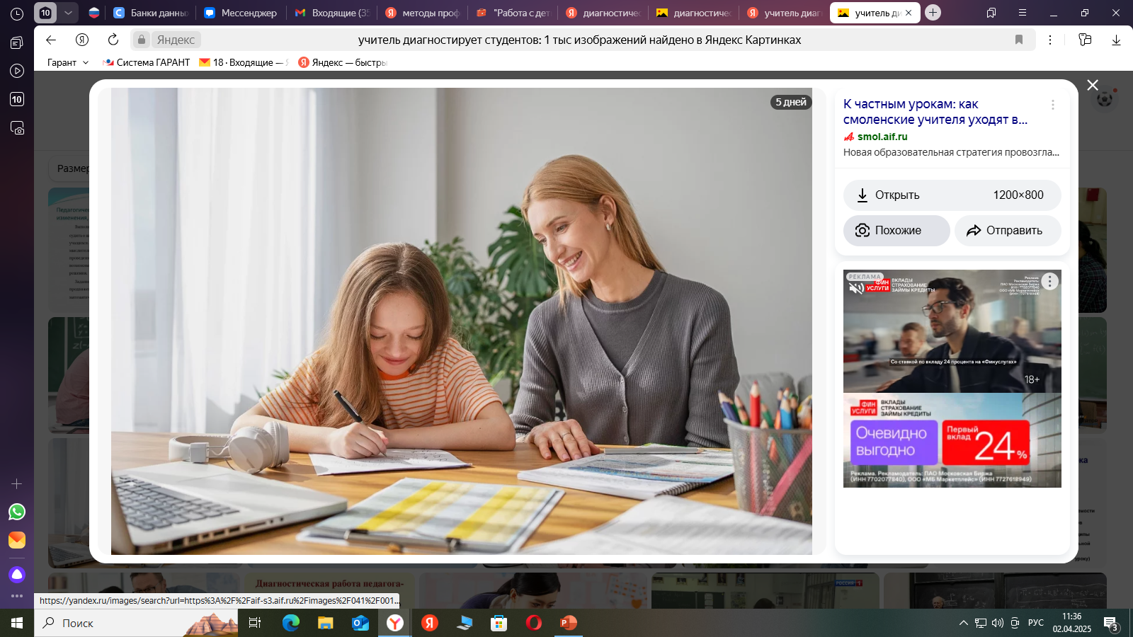
Диагностические методы
Наблюдение и мониторинг – метод, который используется при изучении внешних проявлений поведения человека, по которым можно составить представление о нем;
Беседа – в социальной диагностике – метод получения и корректировки информации на основе вербальной коммуникации;
Опрос – устный и письменный (анкетирование);
Анкетирование – метод сбора статистического материала путем формализованного опроса диагностируемых;
Тестирование – специализированный метод диагностического обследования, с помощью которого можно получать количественную и качественную характеристику изучаемого явления.
2

Slide 7
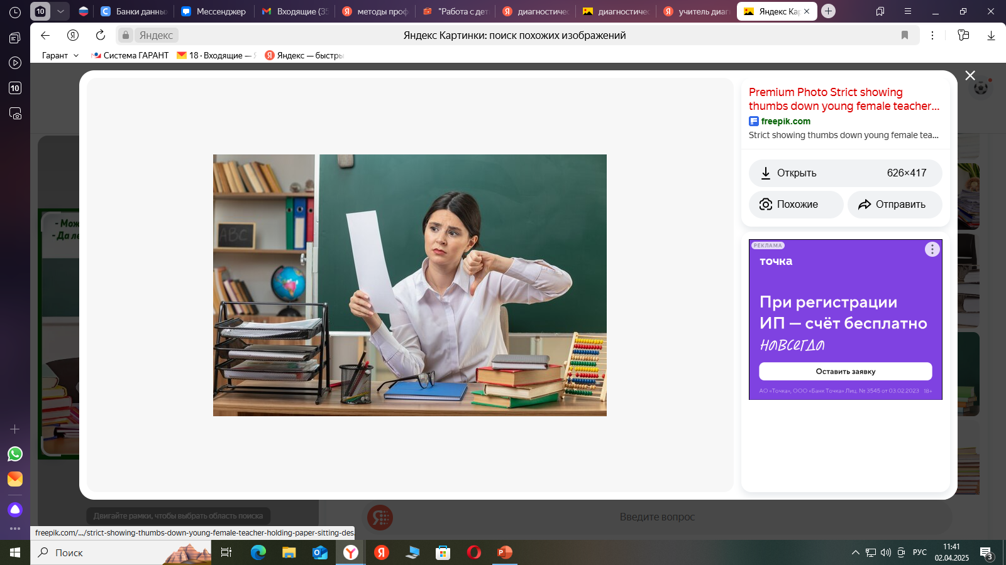
Анализ полученных данных и выявление отклонений
При анализе данных важно уделить внимание стабильным тенденциям и серьёзным отклонениям. Необходимо выявить конкретную закономерность и подчеркнуть её влияние на деятельность студента.
На первом этапе важно выделить студентов «группы риска». После проведения анализа результатов первичной диагностики первокурсников мы
Проводятся индивидуальные беседы с классными руководителями, дополняя сведения о студентах педагогическими наблюдениями, в результате чего и выделяются студенты, требующие особого внимания и контроля.
2

Slide 8
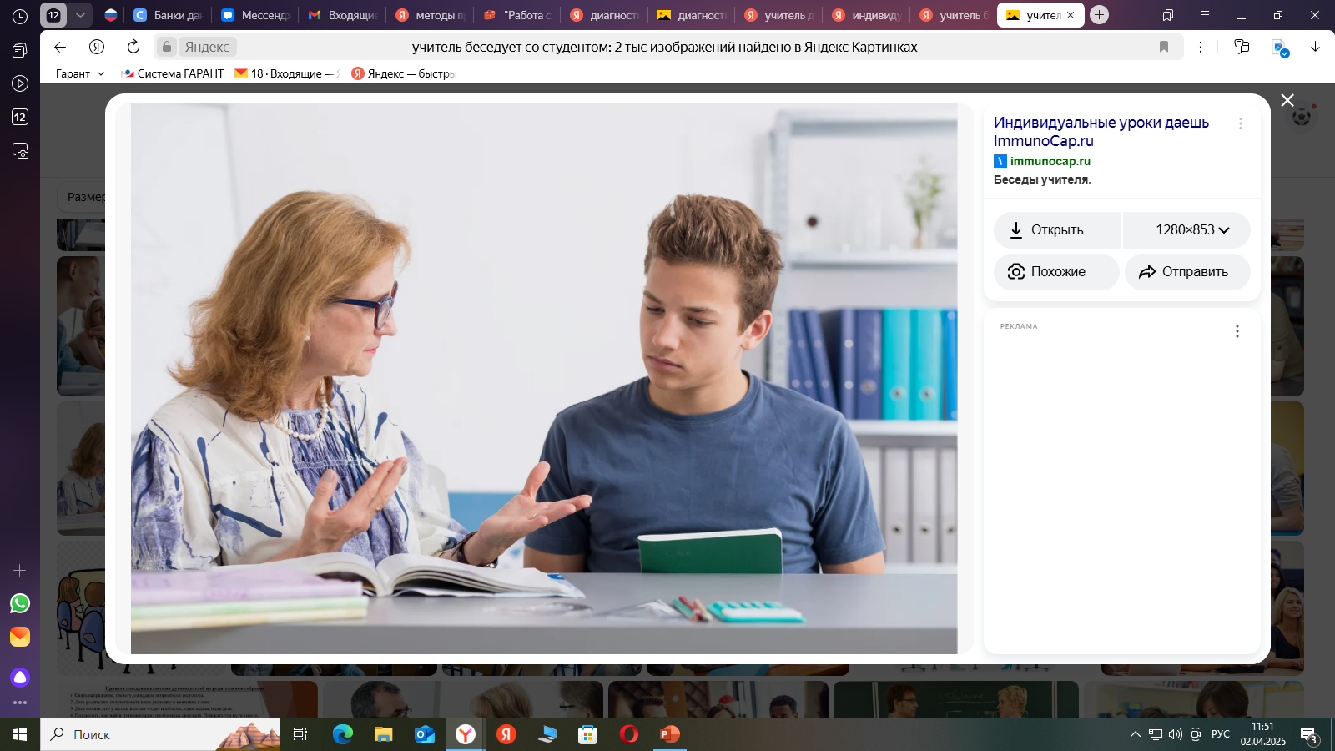
Индивидуальная работа и профилактика
(со студентами и родителями)
Индивидуальное сопровождение студентов стоящих на внутриколледжном учёте и учёте ПДН. Здесь используются такие формы работы, как:
Тренинг адаптации;
Индивидуальное консультирование;
Профилактические беседы;
Индивидуальные занятия с психологом;
Проводя работу с детьми «группы риска», необходимо параллельно вести работу с семьей, т.е. необходимо проводить индивидуальное консультирование родителей по вопросам организации жизни и обеспечения здоровья, по проблемам воспитания.
2

Slide 9
Поддержка педагогов
Активное участие в воспитательном процессе
Педагоги играют ключевую роль в формировании безопасной среды для детей группы риска. Они должны активно участвовать в наблюдении и взаимодействии с такими детьми.
Разработка и внедрение профилактических программ воспитания
Учителя должны разрабатывать индивидуальные планы и участвовать в программах, направленных на предотвращение отклоняющегося поведения, создавая условия для развития и обучения детей.
4

Slide 10
Сравнение методов профилактики
Таблица сравнивает эффективность различных методов профилактической работы.
Межведомственное взаимодействие наиболее эффективно, но требует значительных ресурсов.
8
Исследования российских образовательных институтов

Slide 11
ШТАБ
Воспитательной работы
Классные руководители и воспитатели
Педагог-психолог
Педагоги ДО
Советник директора по ВР
Заместитель директора по ВР
Педагоги организаторы
Руководители ССК, педагоги ФВ и ОБиЗР
Социальный педагог
Библиотекарь
9

Slide 12
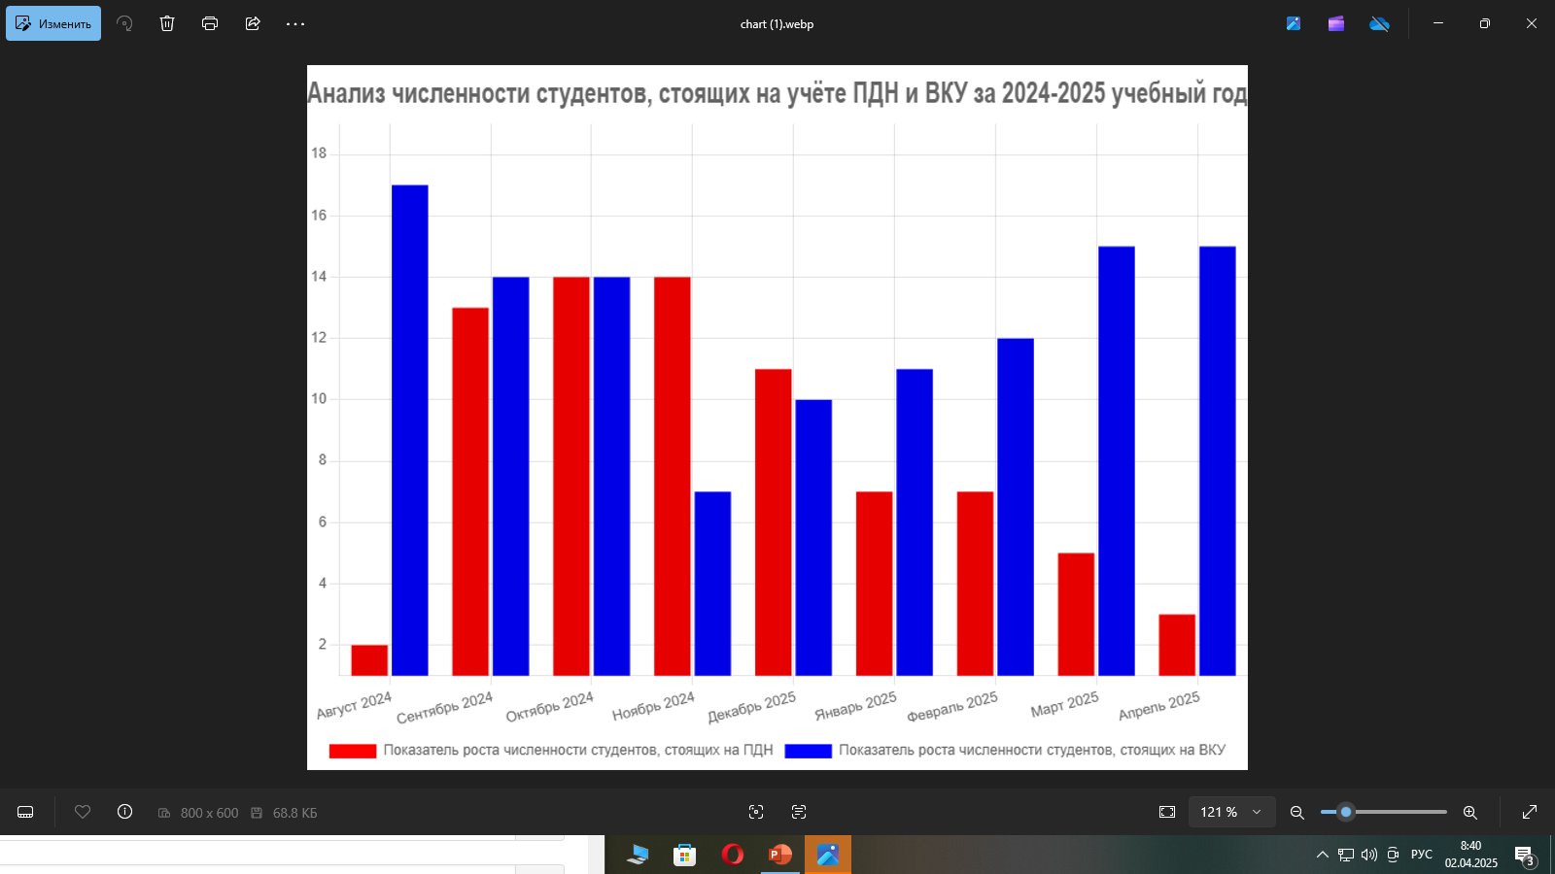
Анализ численности студентов, стоящих на учёте ПДН и ВКУ
5

Slide 13
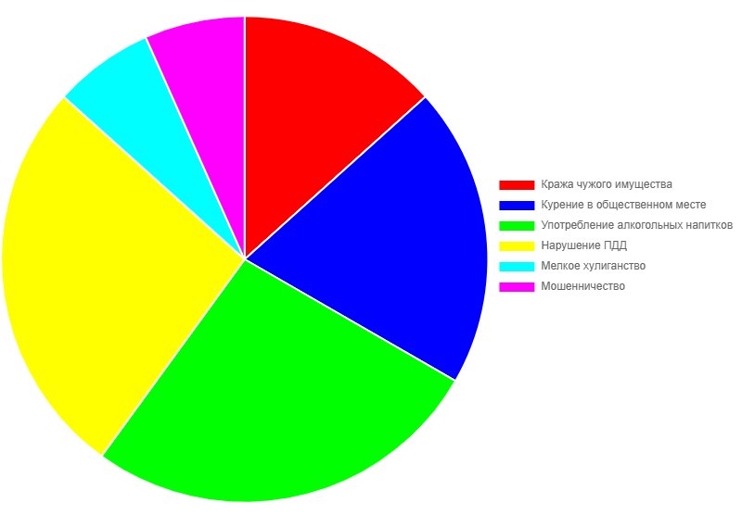
Анализ причин постановки студентов на учёт ПДН за 2024-2025 учебный год
1
2
1
3
4
4
5

Slide 14
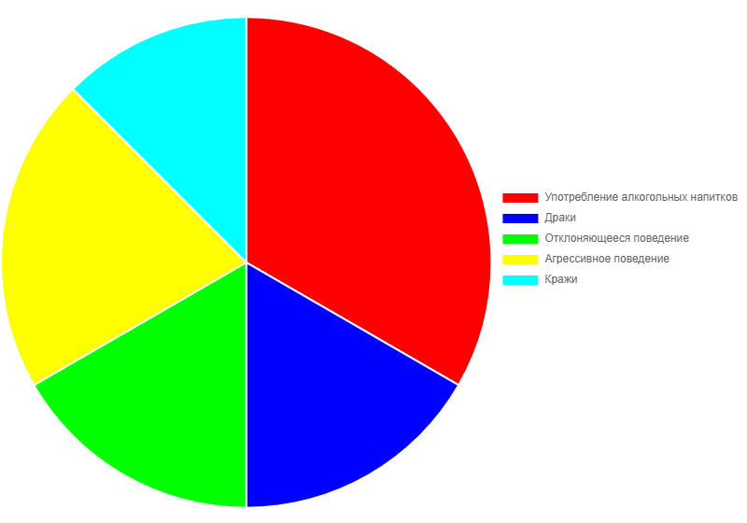
Анализ причин постановки студентов на ВКУ за 2024-2025 учебный год
3
8
4
4
4
5

Slide 15
Заключение по работе с детьми группы риска
Эффективная профилактика основывается на межведомственном сотрудничестве и индивидуальном подходе, снимая барьеры и создавая благоприятные условия для развития.

